Slide 1
Ciencias Naturales

Slide 2
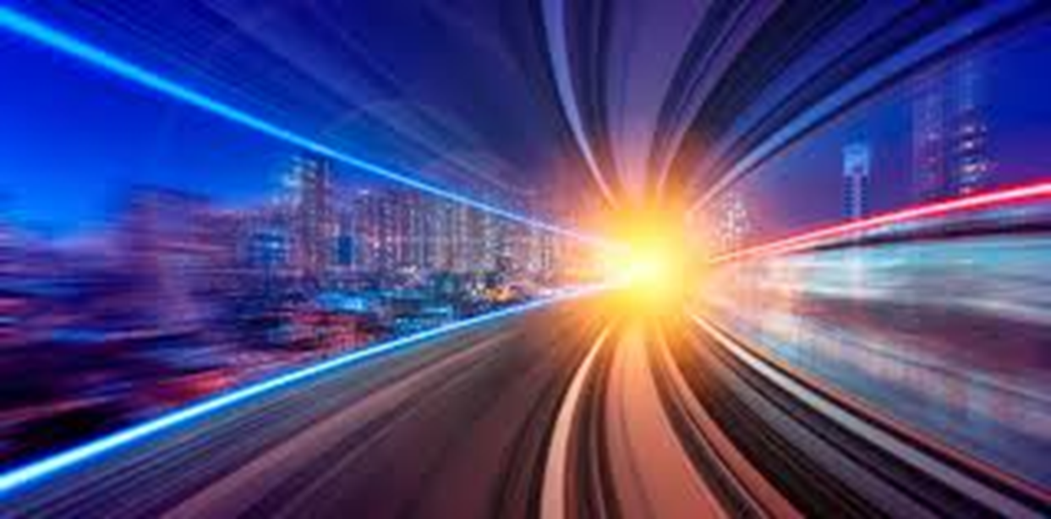
Aprendo 10 Características de la luz.

Slide 3
Pregunta inicial: ¿Qué es?
Propagación: viaja en línea recta en todas direcciones.
Reflexión: la luz choca con material u objetos opaco.
Refracción: en el agua cambia la dirección de lo que uno.

Slide 4
Observemos el video:
https://www.youtube.com/watch?v=xZa7EphfGEE La Luz y sus propiedades | Aula chachi - Vídeos educativos para niños

Slide 5
Actividad: Completa la siguiente tabla.

